Slide 1
RAP 개인 최종 포트폴리오
FS00~FS06 구현 · Validation · Determination · Draft
28번 최민준 · SAP KDT 심화과정 2기
Notes:
슬라이드 1. 표지
시간: 10초
키워드: 구매 프로세스, RAP, 개인 구현
안녕하세요. 구매 프로세스를 SAP RAP으로 구현한 최민준입니다.
이번 발표에서는 제가 직접 구현한 기능과 RAP 적용을 통해 개선한 부분을 설명 드리겠습니다.

Slide 2
01. 프로젝트 개요와 목표
S-Mobile
Project Goal
스마트폰 Set 상품을 판매하는 가상 유통기업
RAP 기반 구매·자재·FI 애플리케이션 구현
CDS
View 설계 · Association / Composition
신제품 출시를 앞두고 자재·구매·입고·판매·출고·회계를
하나의 프로세스로 연결
구매팀(MM)과 판매팀(SD)이 Business Object를 분담하여 개발
물류 흐름과 회계 흐름을 일치시키는
End-to-End 시스템을 목표로 설계
RAP
Business Object · CRUD · Draft
Fiori
UI Annotation · Fiori Elements
Service
OData V4 기반 서비스 노출
Notes:
슬라이드 2. 프로젝트 개요와 목표
시간: 30초
키워드: 가상 유통기업, 업무 통합, RAP 애플리케이션
프로젝트 대상은 스마트폰 상품을 판매하는 가상 유통기업입니다. 자재, 구매, 입고, 판매, 회계 업무를 하나의 프로세스로 연결하는 것을 목표로 했습니다.
저희 팀은 업무를 Business Object 단위로 나누고, CDS와 RAP, Fiori Elements를 활용해 구매·자재·FI 애플리케이션을 구현했습니다.

Slide 3
02. 개인 개발 범위 및 담당 업무
FS00~FS06을 직접 구현하고 PO 이후 MM-FI 연계 구조를 설계
FS00
FS01
FS02
FS03
공통 Search Help
자재관리
FI 계정관리
공급업체관리
Value Help / Combo Box
MARA + Draft
SKA1 + Validation
LFA1 + 조정계정
FS04
FS05
FS06
FS07~08
계정결정관리
구매정보레코드
구매오더
후속 연계 설계
T030 + 업무규칙
EINA/EINE + Determination
EKKO/EKPO + Header–Item
PO → GR → FI
구현 범위 · FS00~FS06 후속 설계 · FS07 입고, FS08 회계전표
주요 적용 기술 | CDS View · Association/Composition · Managed RAP · Draft · Validation · Determination · OData V4 · Fiori Elements
Notes:
슬라이드 3. 개인 개발 범위
시간: 35초
키워드: FS00~FS06, 직접 구현, FS07~FS08 후속 설계
저는 FS00 공통 Search Help부터 FS06 구매오더까지 직접 구현했습니다.
공통 입력 도움, 자재관리, FI 계정관리, 공급업체관리, 계정결정, 구매정보레코드와 구매오더가 구현 범위입니다. FS07 입고와 FS08 회계전표는 구매오더 이후의 후속 연계 구조로 설계했습니다.
이번 발표에서는 RAP의 특징이 잘 나타나는 Validation, Draft, Determination 사례를 중심으로 설명하겠습니다.

Slide 4
03. Classic ABAP에서 RAP로 전환
AS-IS
TO-BE
Classic ABAP 중심의 개별 구현
RAP Business Object 중심의 표준화
화면·DB 처리·검증 로직이 프로그램 단위로 결합
같은 Search Help와 검증 로직을 프로그램마다 반복 구현
저장 후 오류 확인으로 미완성 데이터 관리가 어려움
Header–Item 관계와 후속 확장 로직을 직접 제어
UI 변경 시 화면 프로그램 수정 부담 증가
CDS / Behavior / Projection / Service 계층 분리
공통 CDS Value Help와 Business Rule 재사용
Draft + Validation으로 저장 전 안정성 확보
Composition / Association으로 BO 관계 선언
Annotation 기반 Fiori Elements로 UI 유지보수 단순화
→
핵심 개선 | 중복 개발 감소 · 데이터 정합성 강화 · 확장성/유지보수성 향상 · 사용자 입력 부담 감소
Notes:
슬라이드 4. Classic ABAP에서 RAP로 전환
시간: 35초
키워드: 화면 중심, 로직 반복, Business Object 중심
Classic ABAP에서는 화면 이벤트 안에 조회, 검증, 저장 로직이 함께 들어가는 경우가 많습니다. 같은 검증이 여러 프로그램에 반복되고, 화면이 변경되면 관련 로직도 함께 수정해야 합니다.
RAP에서는 업무 규칙을 화면이 아니라 Business Object에 정의합니다. 이를 통해 여러 화면과 서비스에서 같은 규칙을 일관되게 적용할 수 있습니다.

Slide 5
04. RAP 설계 구조
Table부터 Service Binding까지 업무별 Business Object 계층을 분리
1
2
3
4
5
DB Table
→
Root / Interface
→
Behavior
→
Projection CDS
→
Service Binding
ZTB28*
CDS · ZR / ZI
BDEF / BIMP
ZC
OData V4
업무 데이터
관계·의미 모델
Validation · Determination
서비스 노출 모델
Fiori Elements
대표 BO 구조
자재
구매정보
구매오더
MARA ↔ MARA_T
EINA → EINE
EKKO → EKPO
재사용·확장 가능
Composition
Header–Item
Composition / Parent
Notes:
슬라이드 5. RAP 설계 구조
시간: 35초
키워드: 계층 분리, CDS, Behavior, Service Binding
구현 구조는 Database Table, Root와 Interface CDS, Behavior, Projection CDS, Service Binding 순서로 구성했습니다.
CDS에서는 데이터와 관계를 모델링하고, Behavior에서는 Validation과 Determination을 구현했습니다. 이후 Projection과 Service Binding을 통해 필요한 기능을 OData V4 서비스로 노출했습니다.
각 계층의 역할을 분리해 유지보수와 재사용이 가능하도록 설계했습니다.

Slide 6
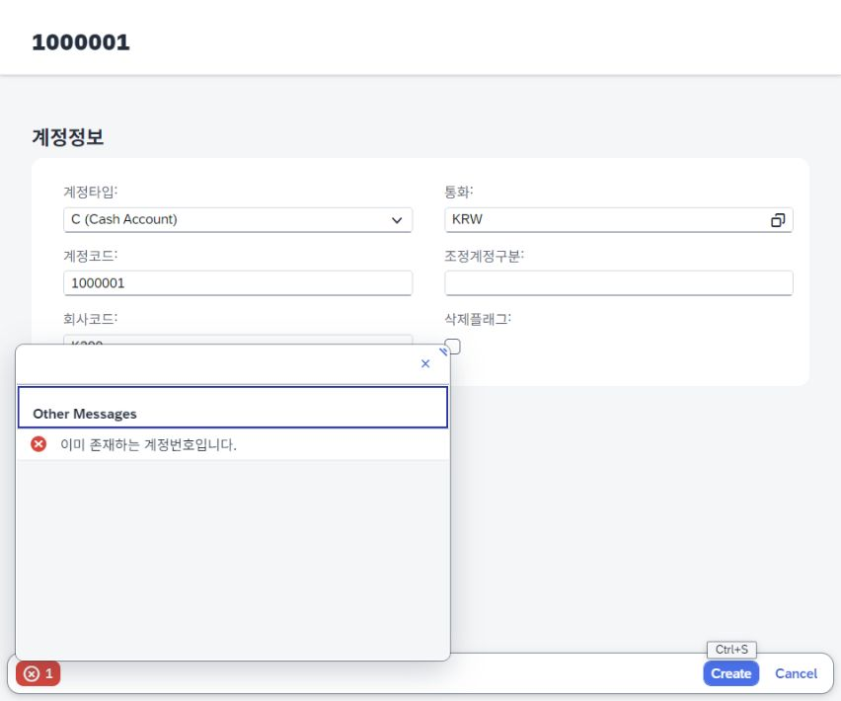
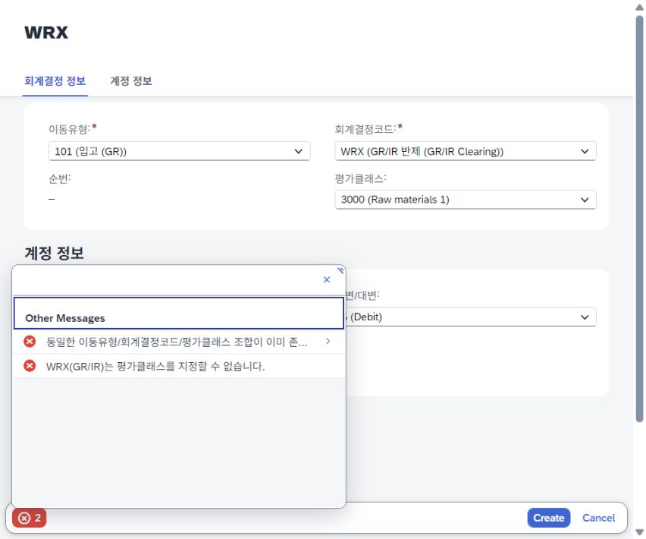
05. 핵심 구현 사례 : Validation
FS02 FI 계정 중복 검증
FS04 계정결정 업무 규칙
문제 앞자리 0을 포함한 입력값과 DB 저장 형식이 다름
구현 ALPHA 변환 후 중복 계정 조회
결과 오류 메시지 표시 후 저장 차단
문제 필드 길이 검사가 아닌 실제 업무 조합 검증 필요
구현 BWART 101 · KTOSL WRX · BKLAS 3000 입력
결과 평가클래스 지정 불가 메시지로 저장 차단
Notes:
슬라이드 6. Validation
시간: 1분 20초
키워드: ALPHA 변환, 중복 검증, 업무 조합, 저장 차단
첫 번째 핵심 구현 사례는 Validation입니다.
FS02 FI 계정관리에서는 앞자리 0이 포함된 계정번호의 외부 입력 형식과 데이터베이스 저장 형식이 다를 수 있었습니다. 입력값에 ALPHA 변환을 적용한 후 데이터베이스 값과 비교하도록 구현했습니다.
이미 존재하는 계정번호가 확인되면 오류 메시지를 표시하고 저장을 차단합니다.
FS04 계정결정에서는 단순한 필드 길이가 아니라 실제 업무 조합을 검증했습니다. 이동유형 101, 계정키 WRX, 평가클래스 3000을 입력하면 WRX 계정키에는 평가클래스를 지정할 수 없다는 업무 규칙이 적용됩니다.
이처럼 Validation을 통해 잘못된 데이터를 저장 전에 서버에서 차단했습니다.

Slide 7
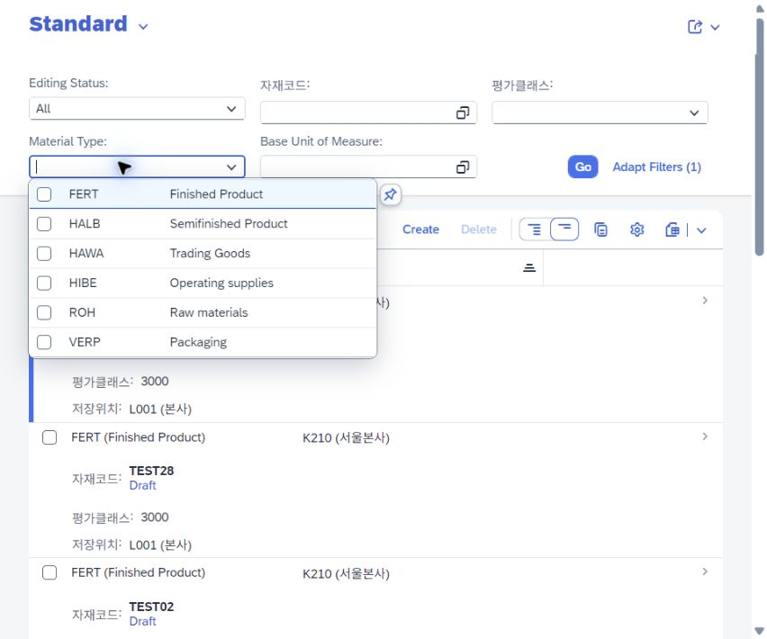
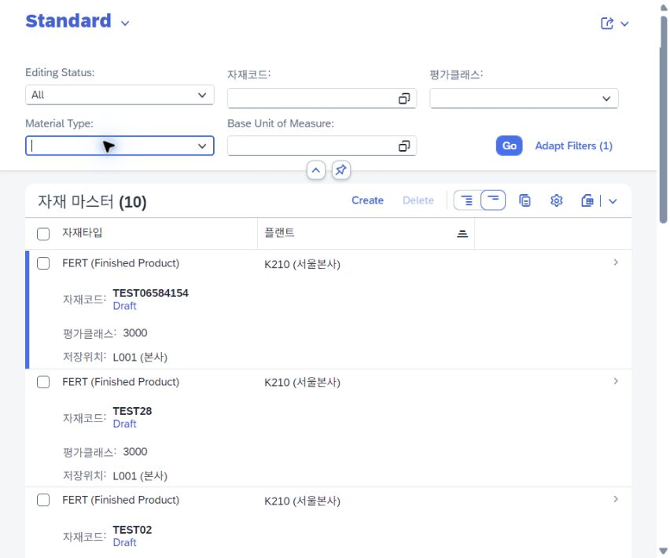
06. 공통 입력 도움과 Draft
공통 Value Help / Combo Box
Draft 상태 관리
문제 코드 직접 입력 시 형식 오류와 오입력 가능
문제 작성 중 데이터와 저장된 데이터의 상태 구분 필요
구현·결과 공통 CDS Value Help 재사용으로 입력 기준 통일
구현·결과 semanticKey 보완 후 목록에서 Draft 상태 표시
Notes:
슬라이드 7. 공통 입력 도움과 Draft
시간: 50초
키워드: 공통 CDS, Value Help, semanticKey, 상태 관리
자재유형, 플랜트, 평가클래스처럼 여러 프로그램에서 사용하는 값은 공통 CDS Value Help로 구성했습니다.
사용자가 코드를 직접 입력하면서 발생할 수 있는 오입력을 줄이고, 여러 Business Object에서 동일한 선택 기준을 재사용할 수 있습니다.
Draft는 작성 중 데이터와 저장된 데이터를 분리해 관리하는 기능입니다. 초기에는 목록에서 Draft 상태가 명확하게 표시되지 않았지만, Projection View에 semanticKey를 보완해 Draft 상태가 목록에 표시되도록 개선했습니다.

Slide 8
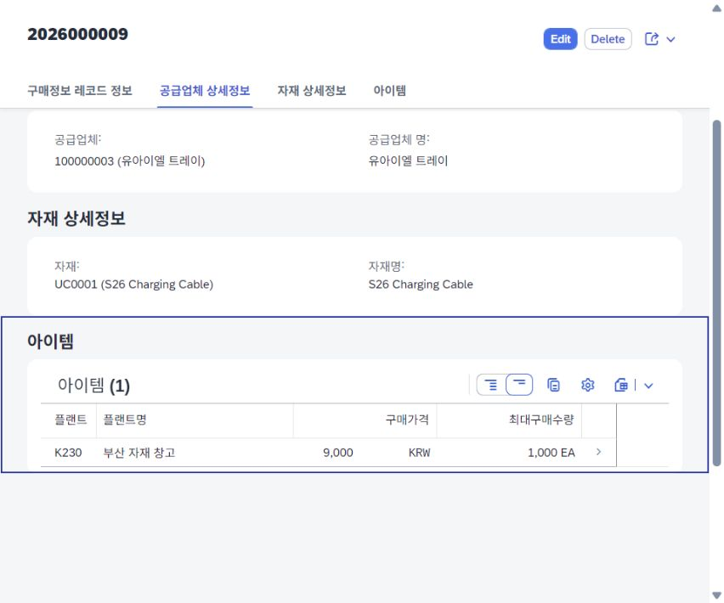
07. 핵심 구현 사례 : Determination
FS05 구매정보레코드 자동 채움
문제
마스터 정보 반복 입력으로 오입력 가능
구현
공급업체 · 자재 · 플랜트 선택 시
Determination 실행
결과 명칭 · 단위 · 가격을 자동 반영해 반복 입력 감소
Notes:
슬라이드 8. Determination
시간: 1분 10초
키워드: 기준정보 선택, 자동 반영, 반복 입력 감소
두 번째 핵심 구현 사례는 FS05 구매정보레코드의 Determination입니다.
기존에는 공급업체와 자재, 플랜트 관련 정보를 사용자가 반복해서 입력해야 했습니다.
구현 화면에서는 사용자가 공급업체, 자재, 플랜트를 선택하면 Determination이 실행됩니다. 이후 공급업체명, 자재명, 플랜트명, 단위와 가격이 자동으로 반영됩니다.
Validation이 잘못된 데이터의 저장을 차단하는 기능이라면, Determination은 입력값을 기준으로 관련 값을 자동 결정하는 기능입니다. 이를 통해 반복 입력과 오입력 가능성을 줄였습니다.

Slide 9
08. Classic ABAP과 RAP 비교
구분
Classic ABAP
RAP 적용
데이터 접근
SELECT / UPDATE 직접 처리
CDS Entity + Managed Persistence
CRUD
화면 Event에서 직접 구현
Managed RAP Framework가 기본 처리
검증
PAI / FORM / Method에 분산
Validation으로 BO 규칙화
자동값
화면 로직에서 직접 세팅
Determination으로 자동화
관계
프로그램이 Header–Item 제어
Composition / Association 선언
UI
Dynpro / ALV 직접 구성
Annotation + Fiori Elements
작성 중 데이터
별도 임시 처리 필요
Draft Framework 활용
RAP에서는 검증·자동화·관계 정의를 Business Object에 모아 일관되게 관리
Notes:
슬라이드 9. Classic ABAP과 RAP 비교
시간: 30초
키워드: 규칙 중앙화, Managed RAP, 선언적 관계
Classic ABAP에서는 CRUD와 검증, 자동값 처리를 화면 로직에서 직접 구현합니다.
RAP에서는 기본 CRUD를 Managed Framework가 처리하고, 검증과 자동화는 Validation과 Determination으로 정의합니다. Header와 Item 관계도 Composition으로 선언할 수 있습니다.
가장 큰 차이는 업무 규칙을 Business Object에 모아 일관되게 관리한다는 점입니다.

Slide 10
09. 개선 결과 및 주요 장점
1
데이터 무결성
Validation으로 필수값·존재 여부·중복 Rule을 저장 전에 검증
2
업무 자동화
Determination으로 명칭·단위·기본값을 자동 반영
3
재사용성
공통 CDS Value Help와 Association을 여러 BO에서 재사용
4
유지보수성
DB / CDS / Behavior / Projection / UI 계층을 분리
5
사용자 경험
Draft · Value Help · Fiori Elements로 입력 편의성과 안정성 개선
개인 기여도: FS 요구사항 분석 → RAP 구조 설계 → 구현 → 중간평가 피드백 반영 → 기술 제약에 따른 데이터 모델 보완까지 수행
Notes:
슬라이드 10. 개선 결과와 장점
시간: 35초
키워드: 데이터 무결성, 업무 자동화, 재사용, 유지보수
이번 구현을 통해 잘못된 데이터를 저장 전에 차단해 데이터 무결성을 높였습니다.
Determination으로 반복 입력을 줄였고, 공통 CDS Value Help와 Association을 여러 Business Object에서 재사용했습니다.
또한 데이터, Behavior, 서비스, UI 계층을 분리해 기능 변경 시 수정 범위를 명확하게 관리할 수 있도록 했습니다.

Slide 11
10. 후속 확장 설계 : PO · GR · FI
구매오더 Header–Item Composition을 기준으로 입고와 회계전표 연계 구조를 설계
FS06
FS07
FS08
PO
→
GR
→
FI
EKKO / EKPO
MKPF / MSEG
BKPF / BSEG
입고 시 구매오더 Item의 누적 입고수량(WEMNG) 갱신 및 전량 입고 시 ELIKZ = X 처리
이동유형 101 입고 / 102 취소를 기준으로 원입고 문서 참조 및 역처리 구조 설계
입고 완료 시 자재문서를 참조하는 FI 전표 Header/Item을 생성하여 물류 흐름과 회계 흐름 연결
FS06 구현 범위 | Header–Item Composition 기반 구매오더 관리 · FS07~FS08은 후속 설계
Notes:
슬라이드 11. 후속 확장 설계
시간: 20초
키워드: Header–Item Composition, PO, GR, FI
FS06 구매오더에서는 Header와 Item을 Composition으로 연결해 하나의 구매오더 구조로 관리했습니다.
이 구매오더는 향후 FS07 입고에서 참조되고, 입고 결과가 FS08 회계전표로 이어지는 MM-FI 프로세스의 기준이 됩니다. 입고와 회계전표는 후속 설계 범위로 구분했습니다.

Slide 12
11. 핵심 성과 요약
업무 요구사항을 RAP Business Object로 구조화하고,
Validation과 Determination으로 데이터 품질과 입력 효율을 개선
직접 수행한 핵심 경험
공통 Search Help 설계 및 재사용
Master Data 4개 영역 RAP 구현
구매정보 자동 채움 및 구매오더 Composition
Validation / Determination / Draft 적용
중간평가 피드백 및 기술제약 기반 개선
Notes:
슬라이드 12. 핵심 성과 요약
시간: 25초
키워드: Business Object, 데이터 품질, 입력 효율, 확장성
정리하면, 저는 업무 요구사항을 RAP Business Object로 구조화하고 Validation으로 데이터 품질을 확보했습니다.
Determination으로 입력 효율을 개선했으며, 공통 Value Help와 Draft, Association, Composition을 적용해 재사용과 후속 확장이 가능한 구조를 구현했습니다.
이상으로 발표를 마치겠습니다. 감사합니다.
--- 질문 관련 ----
Validation은 입력된 값이 업무 규칙에 맞는지 검사하고, 문제가 있으면 저장을 차단하는 기능입니다. Determination은 입력값을 기준으로 관련 값이나 기본값을 자동으로 결정하는 기능입니다.
제 프로젝트에서는 FS02와 FS04에 Validation을 적용했고, FS05에는 Determination을 적용했습니다.

